Slide 1
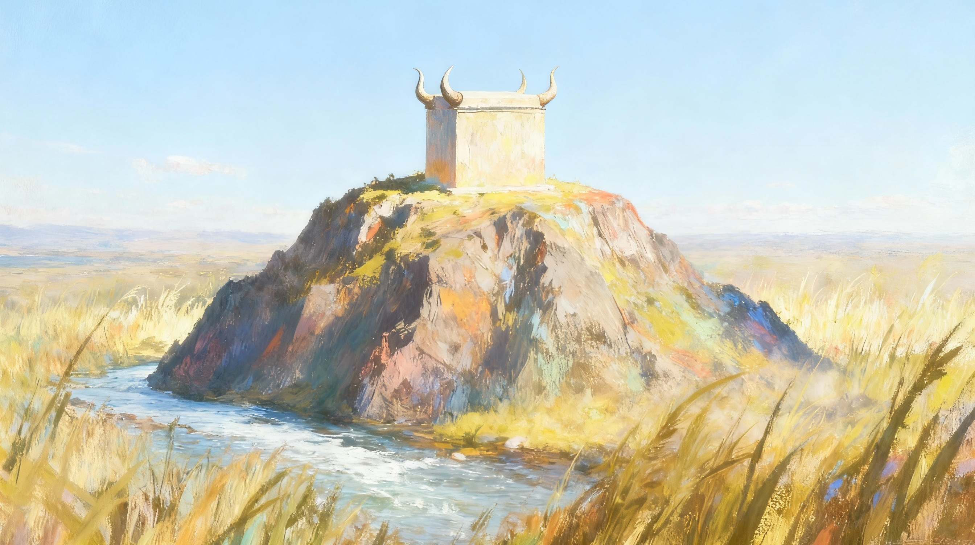
VIVENDO NA TERRA PROMETIDA
Lição 11 de 13 de dezembro de 2025

Slide 2
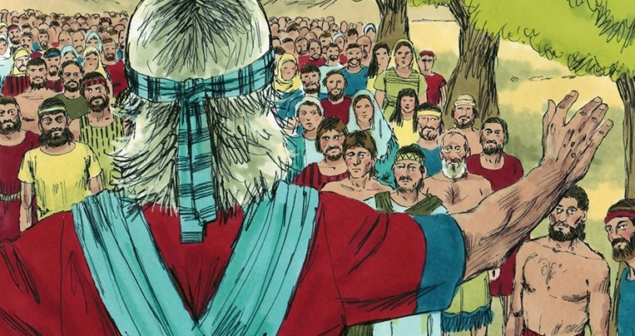
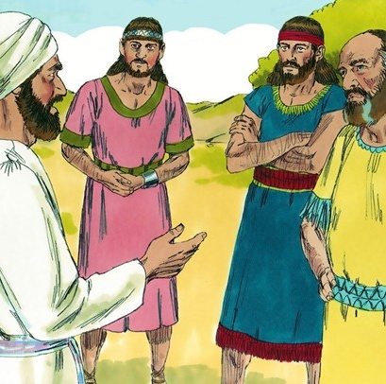
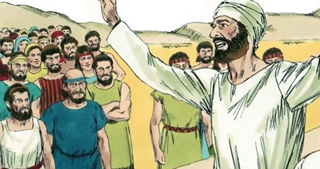
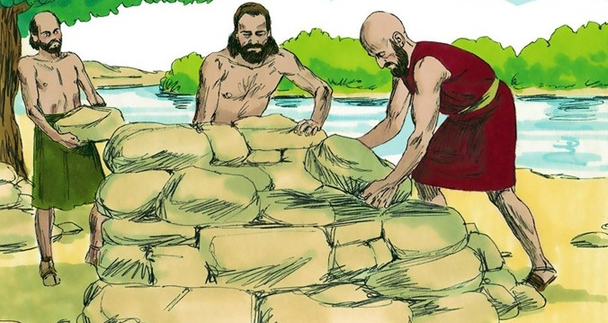
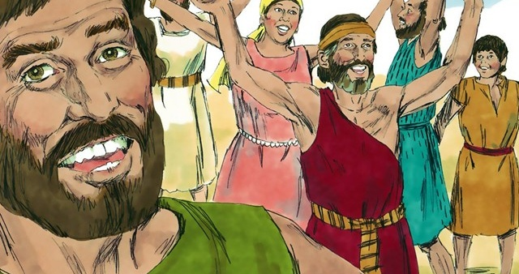
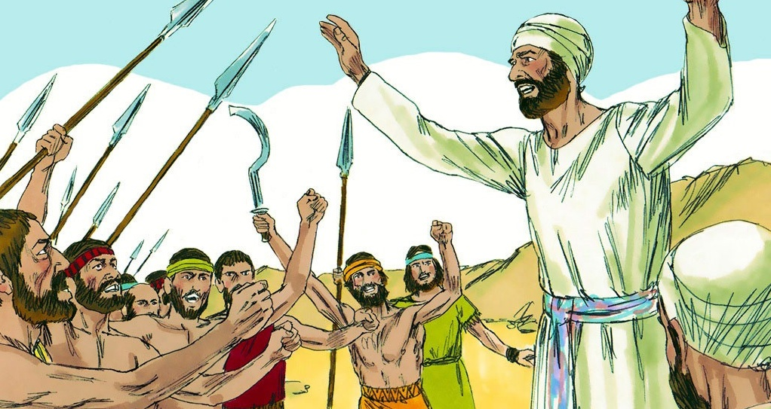
“A resposta gentil acalma a raiva, mas a agressiva provoca raiva” (Provérbios 15:1, NVI)

Slide 3

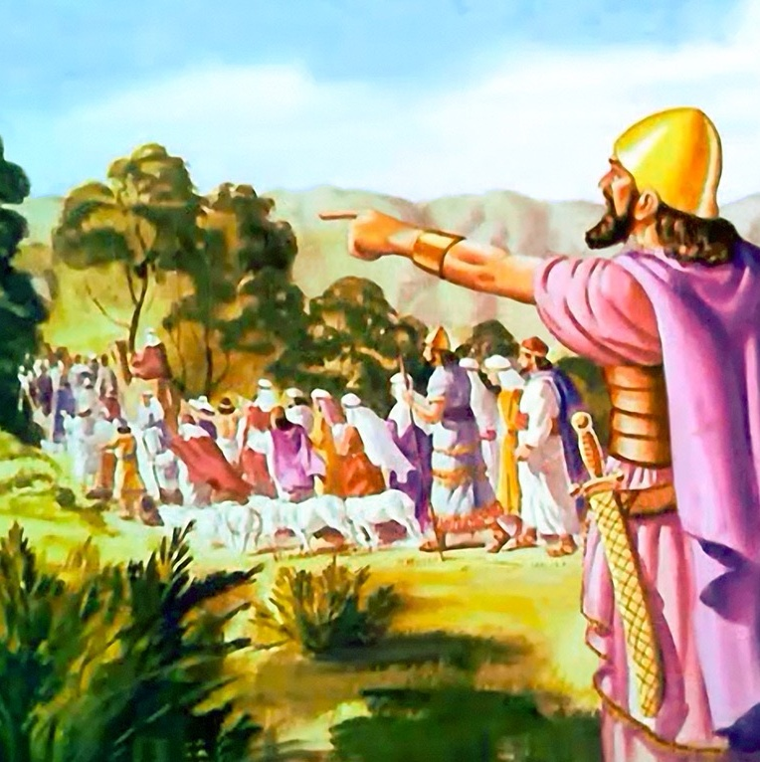
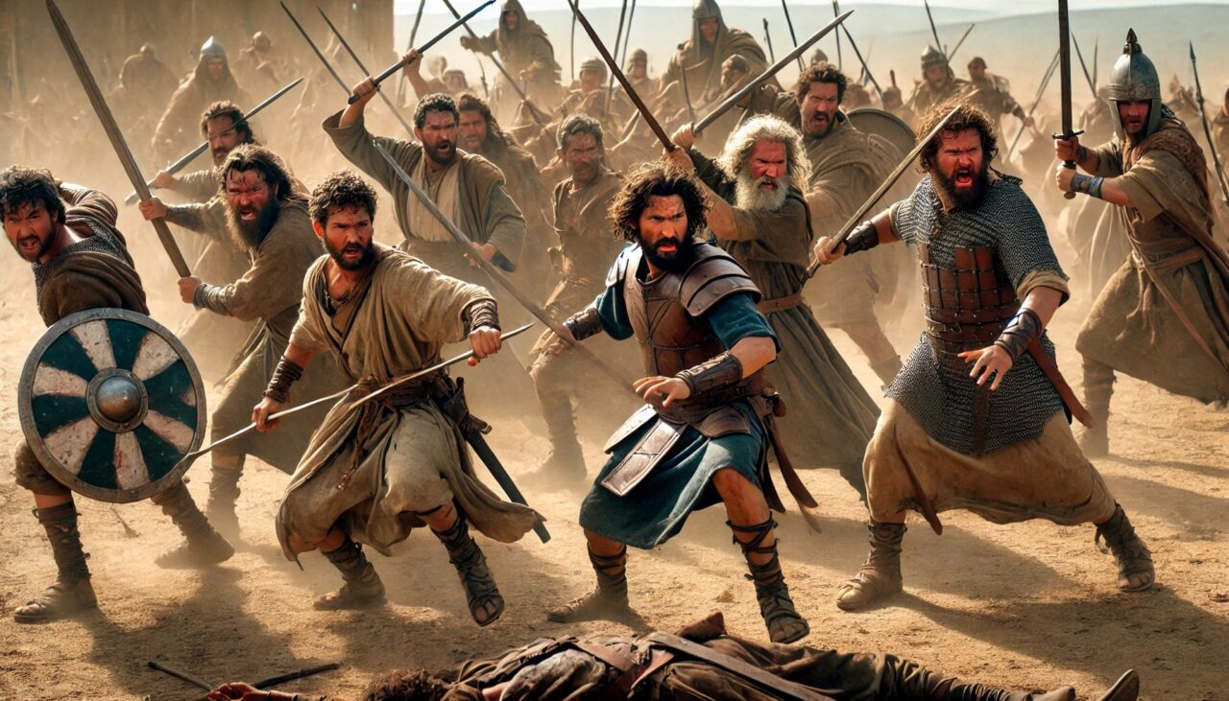





Após vários anos de guerra, Israel havia conquistado Canaã, embora nem todos os seus habitantes ainda tivessem sido expulsos.
As duas tribos e meia que haviam tomado posse da parte oriental (Rubén, Gad e a meia-tribo de Manassés), e que haviam cruzado o Jordão para ajudar na conquista, cumpriram fielmente seu compromisso.
Finalmente, chegou a hora da separação. Depois de abençoá-los e aconselhá-los a seguir os caminhos de Deus, Josué os mandou embora. Mas a despedida foi ofuscada por um grave mal-entendido que poderia facilmente ter acabado com a unidade do povo de Israel.
O discurso de despedida (Josué 22:1-8)
A razão do conflito (Josué 22:10-12)
As acusações (Josué 22:13-20)
A Resposta Gentil (Josué 22:21-29)
Reconciliação (Josué 22:30-34)

Slide 4


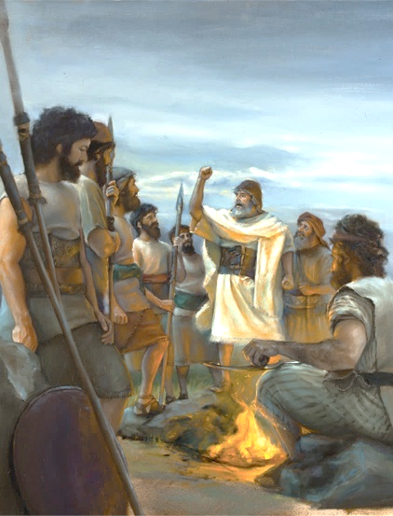
O DISCURSO DE DESPEDIDA
“E esforcem-se para cumprir fielmente o mandamento e a lei que Moisés, servo do Senhor, vos ordenou: amem o Senhor vosso Deus, comportem-se segundo a sua vontade, obedeçam aos seus mandamentos, fiem-se fiéis a ele e sirvam-no com todo o coração e com todo o vosso ser” (Josué 22:5 NVI)
Como o Jordão seria uma separação entre as tribos, Josué deu conselhos sábios às duas tribos e meia para que pudessem permanecer fiéis (Josué 22:5):
Ame o Senhor, teu Deus
Comportem-se conforme a vontade D'Ele
Obedeça aos seus mandamentos
Manter-se unidos firmemente a Ele
Sirva-O de todo coração e com todo o seu ser
O amor é o princípio que deve nos levar a Deus. Amamos Ele porque Ele nos amou primeiro (1Jo. 4:19)
É assim que Josué indica o comportamento esperado daqueles que escolhem caminhar com Deus
A obediência é o resultado natural de um coração grato que entende o que Deus fez
Devemos nos apegar a Deus sem deixar que qualquer distração quebre essa união
Encontramos nosso verdadeiro propósito, realização e vida abundante quando servimos voluntariamente ao nosso Criador com amor

Slide 5


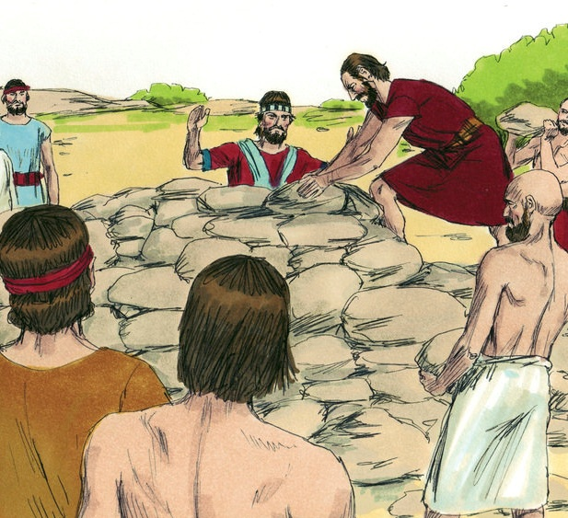
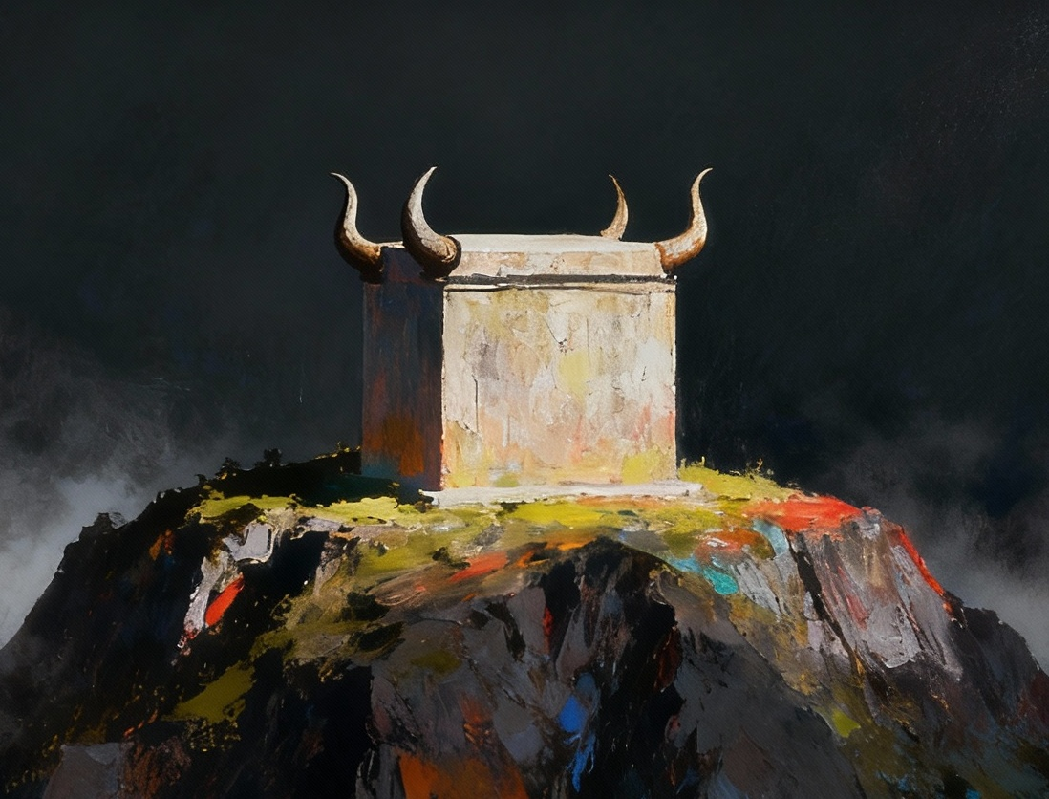
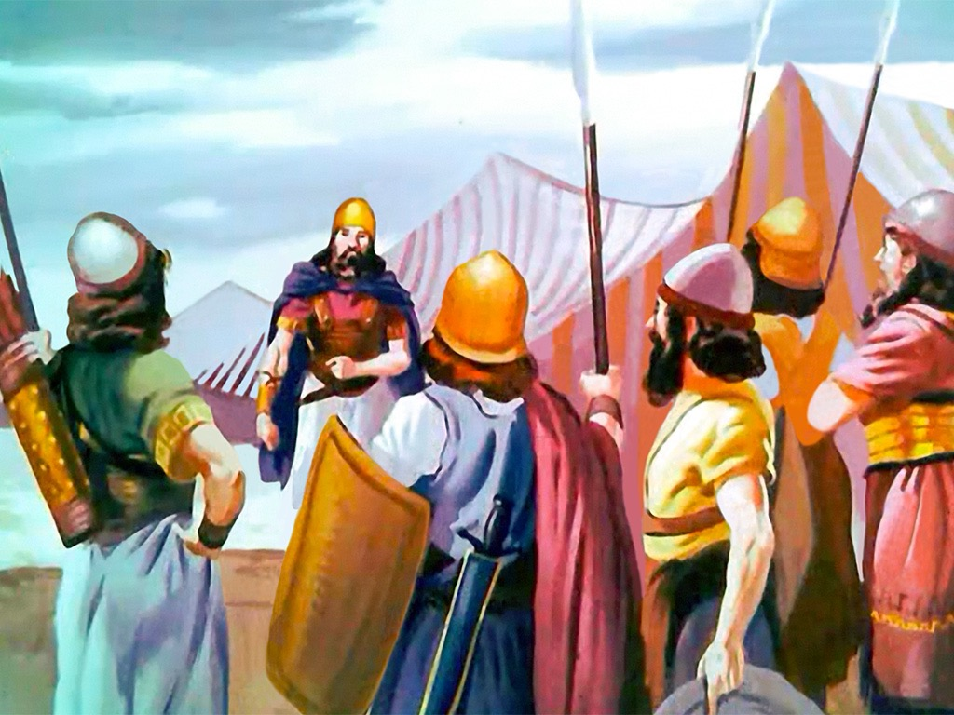
A RAZÃO DO CONFLITO
“E quando chegaram às fronteiras do Jordão, que fica na terra de Canaã, os filhos de Rubén, os filhos de Gade e a meia tribo de Manassés construíram ali um altar junto ao Jordão, um altar de grande aparência” (Josué 22:10)
Perto do local onde Josué ergueu um memorial à travessia milagrosa do Jordão, as duas tribos e meia construíram um altar semelhante ao altar do santuário (Jos. 22:10, 28).
Esse ato foi interpretado como uma transgressão da lei que proibia oferecer sacrifícios em um local diferente do altar dos holocaustos do Santuário (Lv. 17:8-9).
O restante dos israelitas decidiu erradicar esse pecado atacando seus irmãos (Jos. 22:12). Mas Deus interveio para evitar uma guerra civil sangrenta. Ele criou pessoas que decidiram não julgar sem ter todas as provas; Eles deram o benefício da dúvida; e decidiram dar aos irmãos a chance de se explicarem (Jos. 22:13-14).
Acontece que seu único erro foi não informar seus irmãos sobre suas intenções... Mas isso não é pecado.

Slide 6

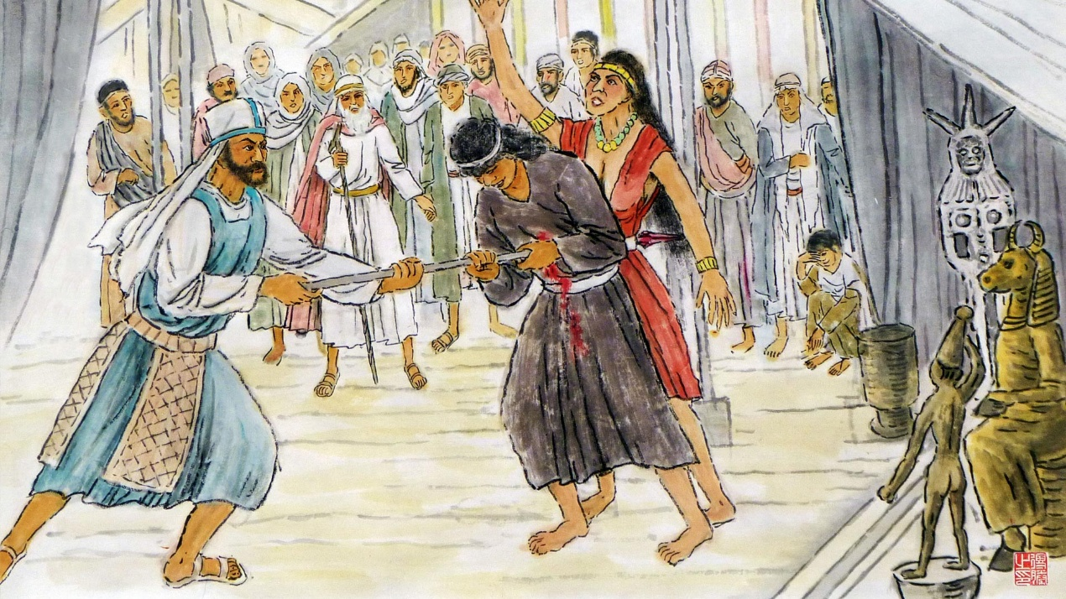
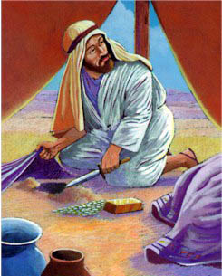
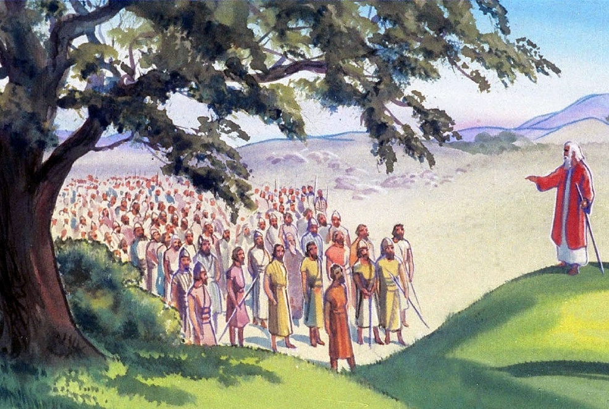
AS ACUSAÇÕES
“Toda a congregação de Jeová diz: Que transgressão é essa com a qual vocês transgridem contra o Deus de Israel para se afastarem de seguir Jeová hoje, construindo um altar para vocês mesmos para serem rebeldes contra Jeová?” (Josué 22:16)
Por que Finéias foi escolhido para presidir a comissão de inquérito (Jos. 22:13-14)??
Finéas, filho do sumo sacerdote, foi implacável em impedir o pecado em Baal-Peor (Núm. 25:7-8). Em seu discurso, uniu esse pecado ao pecado de Acã, e o equiparou àquele que as duas tribos e meia supostamente haviam cometido (Jos. 22:16-20).
O discurso de Finéias fazia muito sentido. Se sacrifícios fossem oferecidos no altar recém-erguido, Deus puniria todo Israel por isso (Jos. 22:18b).
No entanto, ele lhes deu a oportunidade de corrigir esse erro antes que cometessem o pecado: ofereceu-lhes o retorno ao lado do Jordão onde ficava o santuário (Jos. 22:19).

Slide 7


A RESPOSTA GENTIL
“Se construímos um altar para retornar ao Senhor, ou para sacrificar um holocausto ou oferenda, ou para oferecer ofertas de paz sobre ele, o próprio Senhor exigirá isso de nós” (Josué 22:23)
As tribos de Rubén e Gade, e a meia tribo de Manassés, quando acusadas, agiram de maneira exemplar:
Eles ouviram as acusações em silêncio
Eles colocam Deus como testemunha
Aceitaram ser punidos se tivessem pecado
Eles expuseram suas verdadeiras motivações
Quando os israelitas não sabiam as motivações de seus irmãos para construir o altar, assumiam: rebelião, desejo de separação e punição divina.
A realidade era: desejo de permanecer unido aos irmãos e evitar uma futura separação pelos israelitas (Jos. 22:24-26).
Embora as tribos acusadas possam ter se sentido ofendidas por serem acusadas e reagido violentamente em sua defesa, a resposta gentil que deram evitou a guerra.

Slide 8

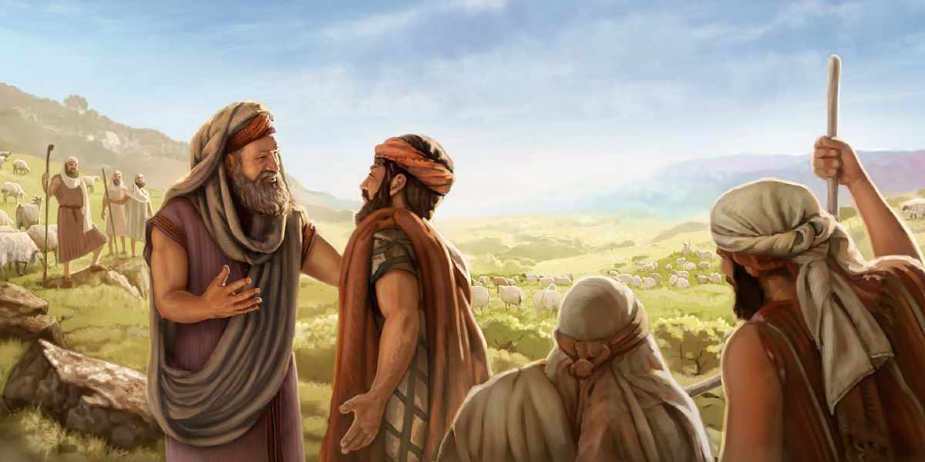
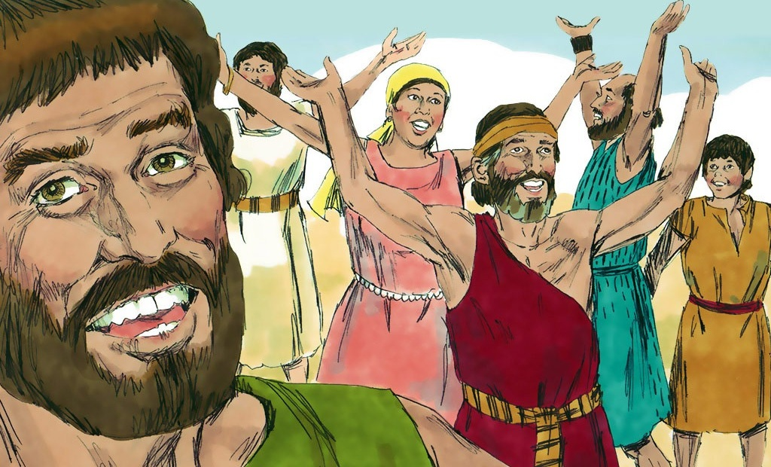
RECONCILIAÇÃO
“E a situação pareceu boa para os filhos de Israel, e os filhos de Israel louvaram a Deus; e não falavam mais em enfrentá-los em guerra, para destruir a terra que viviam os filhos de Ruben e os filhos de Gade” (Josué 22:33)
Vendo que a acusação não estava correta, Finéias e a delegação israelita ficaram satisfeitos.—José. 22:30-31. Por sua vez, quando os israelitas souberam da verdade, alegraram-se e louvaram a Deus (Jos. 22:32-33).
Pelo exemplo deles, podemos ver os passos necessários para restaurar a paz em situações semelhantes no que diz respeito à família, igreja e comunidade:
Não tirar conclusões precipitadas
Conversar sobre problemas antes de agir
Estar disposto a fazer sacrifícios para alcançar a unidade
Dando uma resposta gentil às acusações
Alegrem-se e bendizer a Deus quando a paz for restaurada
Comunicar nossos pensamentos

Slide 9

“Os filhos de Gade e Ruben então gravaram em seu altar uma inscrição indicando o objeto para o qual havia sido erguido; e disseram: "É um testemunho entre nós que Jeová é Deus." Dessa forma, buscavam evitar futuras interpretações erradas e eliminar qualquer coisa que pudesse ser causa de tentação. Quantas vezes dificuldades sérias surgem de uma simples interpretação equivocada, mesmo entre aqueles guiados pelos motivos mais dignos! E sem o exercício da cortesia e da paciência, que consequências graves e até fatais podem acontecer! […] Censura e repreensão nunca conseguiram resgatar ninguém de uma opinião falsa, mas contribuíram para desviar muitos do caminho certo, induzindo-os a endurecer seus corações para não serem convencidos. Um espírito bondoso e uma postura cortês, gentil e paciente podem salvar os desviados e esconder uma infinidade de pecados”
E. G. W. (Patriarcas e profetas, pág. 496-497)

